Slide 1
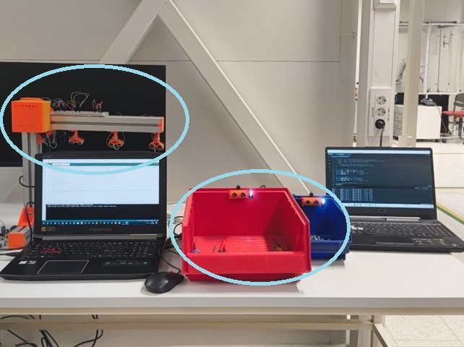

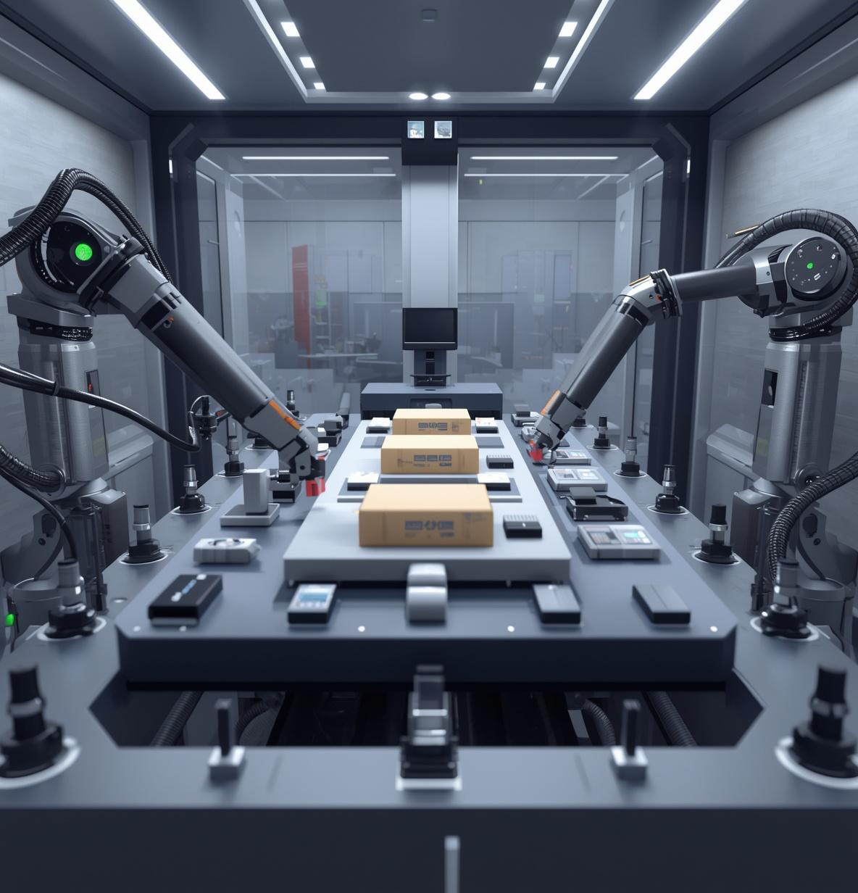
Pakkaustyön automatisointi
Led-valo-ohjaus ratkaisi virheet.
Opiskelijat kehittivät järjestelmät

